Slide 3
15 октября – день ТРИЗовца
15 октября день рождение Генриха Сауловича Альтшуллера-основоположника теории решения изобретательских задач
(ТРИЗ)

Slide 4
Спасатели Всезнайкина
В этот день дети отправились в путешествие по стране «Игралочка». Их ожидали разные увлекательные задания и упражнения, которые надо было выполнить, чтобы освободить веселого «Всезнайкина». День прошел увлекательно, познавательно и просто очаровательно!

Slide 5
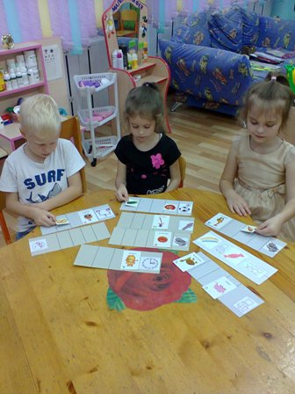
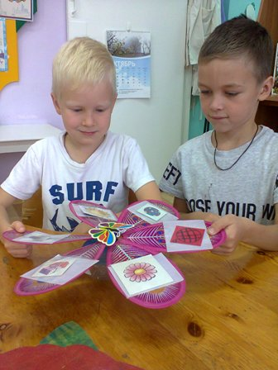
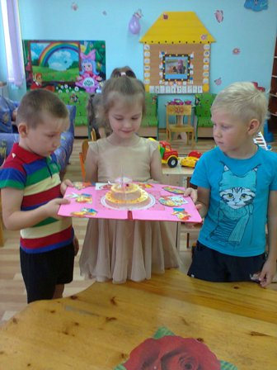
Надо внимательно подумать…

Slide 6
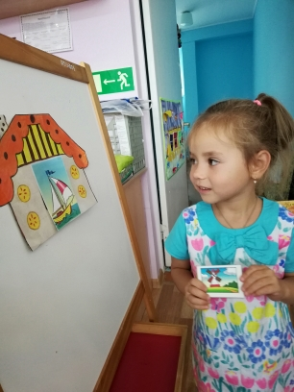

Slide 7
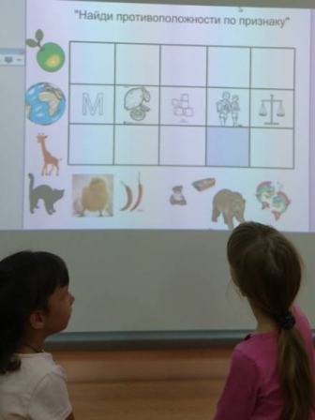
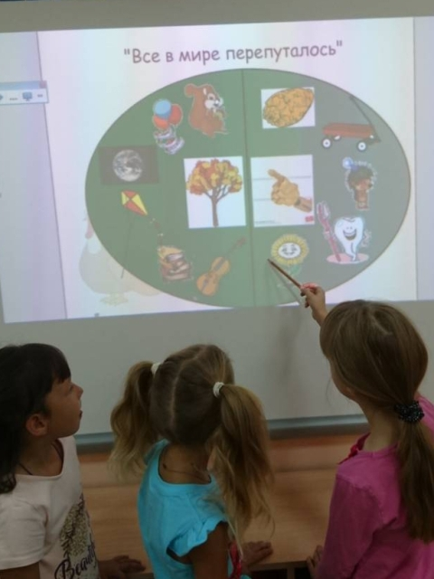
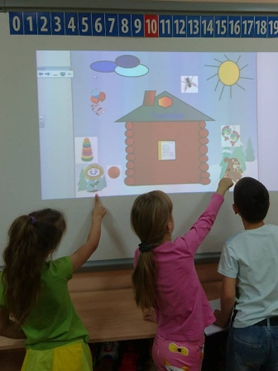
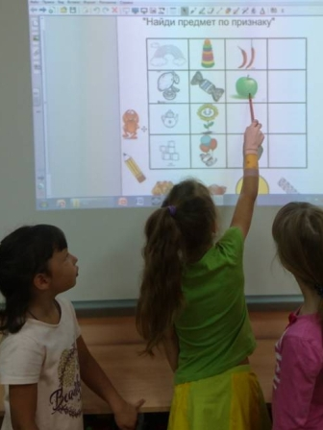

Slide 8
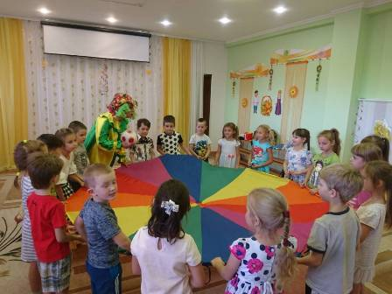
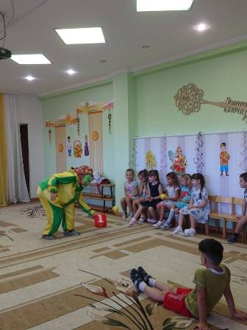
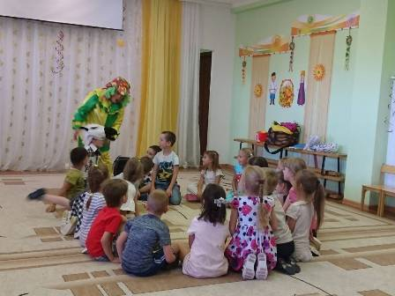
Всезнайкин спасен!

Slide 9
СПАСИБО
ЗА
ВНИМАНИЕ!!!

